Slide 1
1º
AULA 40
TREM DE FERRO
LÍNGUA PORTUGUESA
1º BIMESTRE
ENSINO FUNDAMENTAL: ANOS INICIAIS

Slide 2
RECONHECER A ESTRUTURA DOS TEXTOS POÉTICOS.
IDENTIFICAR AS MARCAS USADAS PARA A NASALIZAÇÃO DE VOGAIS: TIL.
IDENTIFICAR E RECONHECER O NOME DAS LETRAS.
ESCREVER PALAVRAS REFLETINDO SOBRE O SISTEMA DE ESCRITA ALFABÉTICO.
ESCREVER FRASES, EMPREGANDO NOÇÕES BÁSICAS DE SEGMENTAÇÃO.
COMPREENSÃO EM LEITURA.
ALFABETO.
SISTEMA DE ESCRITA ALFABÉTICA.
PRODUÇÃO ESCRITA.

Slide 3
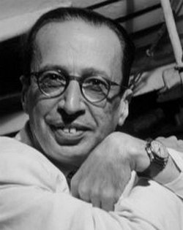
PARA INÍCIO DE CONVERSA...
HOJE VAMOS LER UM POEMA, UM POEMA DO MANUEL BANDEIRA.
NO TEXTO, O POETA USA AS PALAVRAS PARA IMITAR O SOM E O MOVIMENTO DE UM MEIO DE TRANSPORTE.
QUAIS MEIOS DE TRANSPORTE VOCÊS CONHECEM?

Slide 4

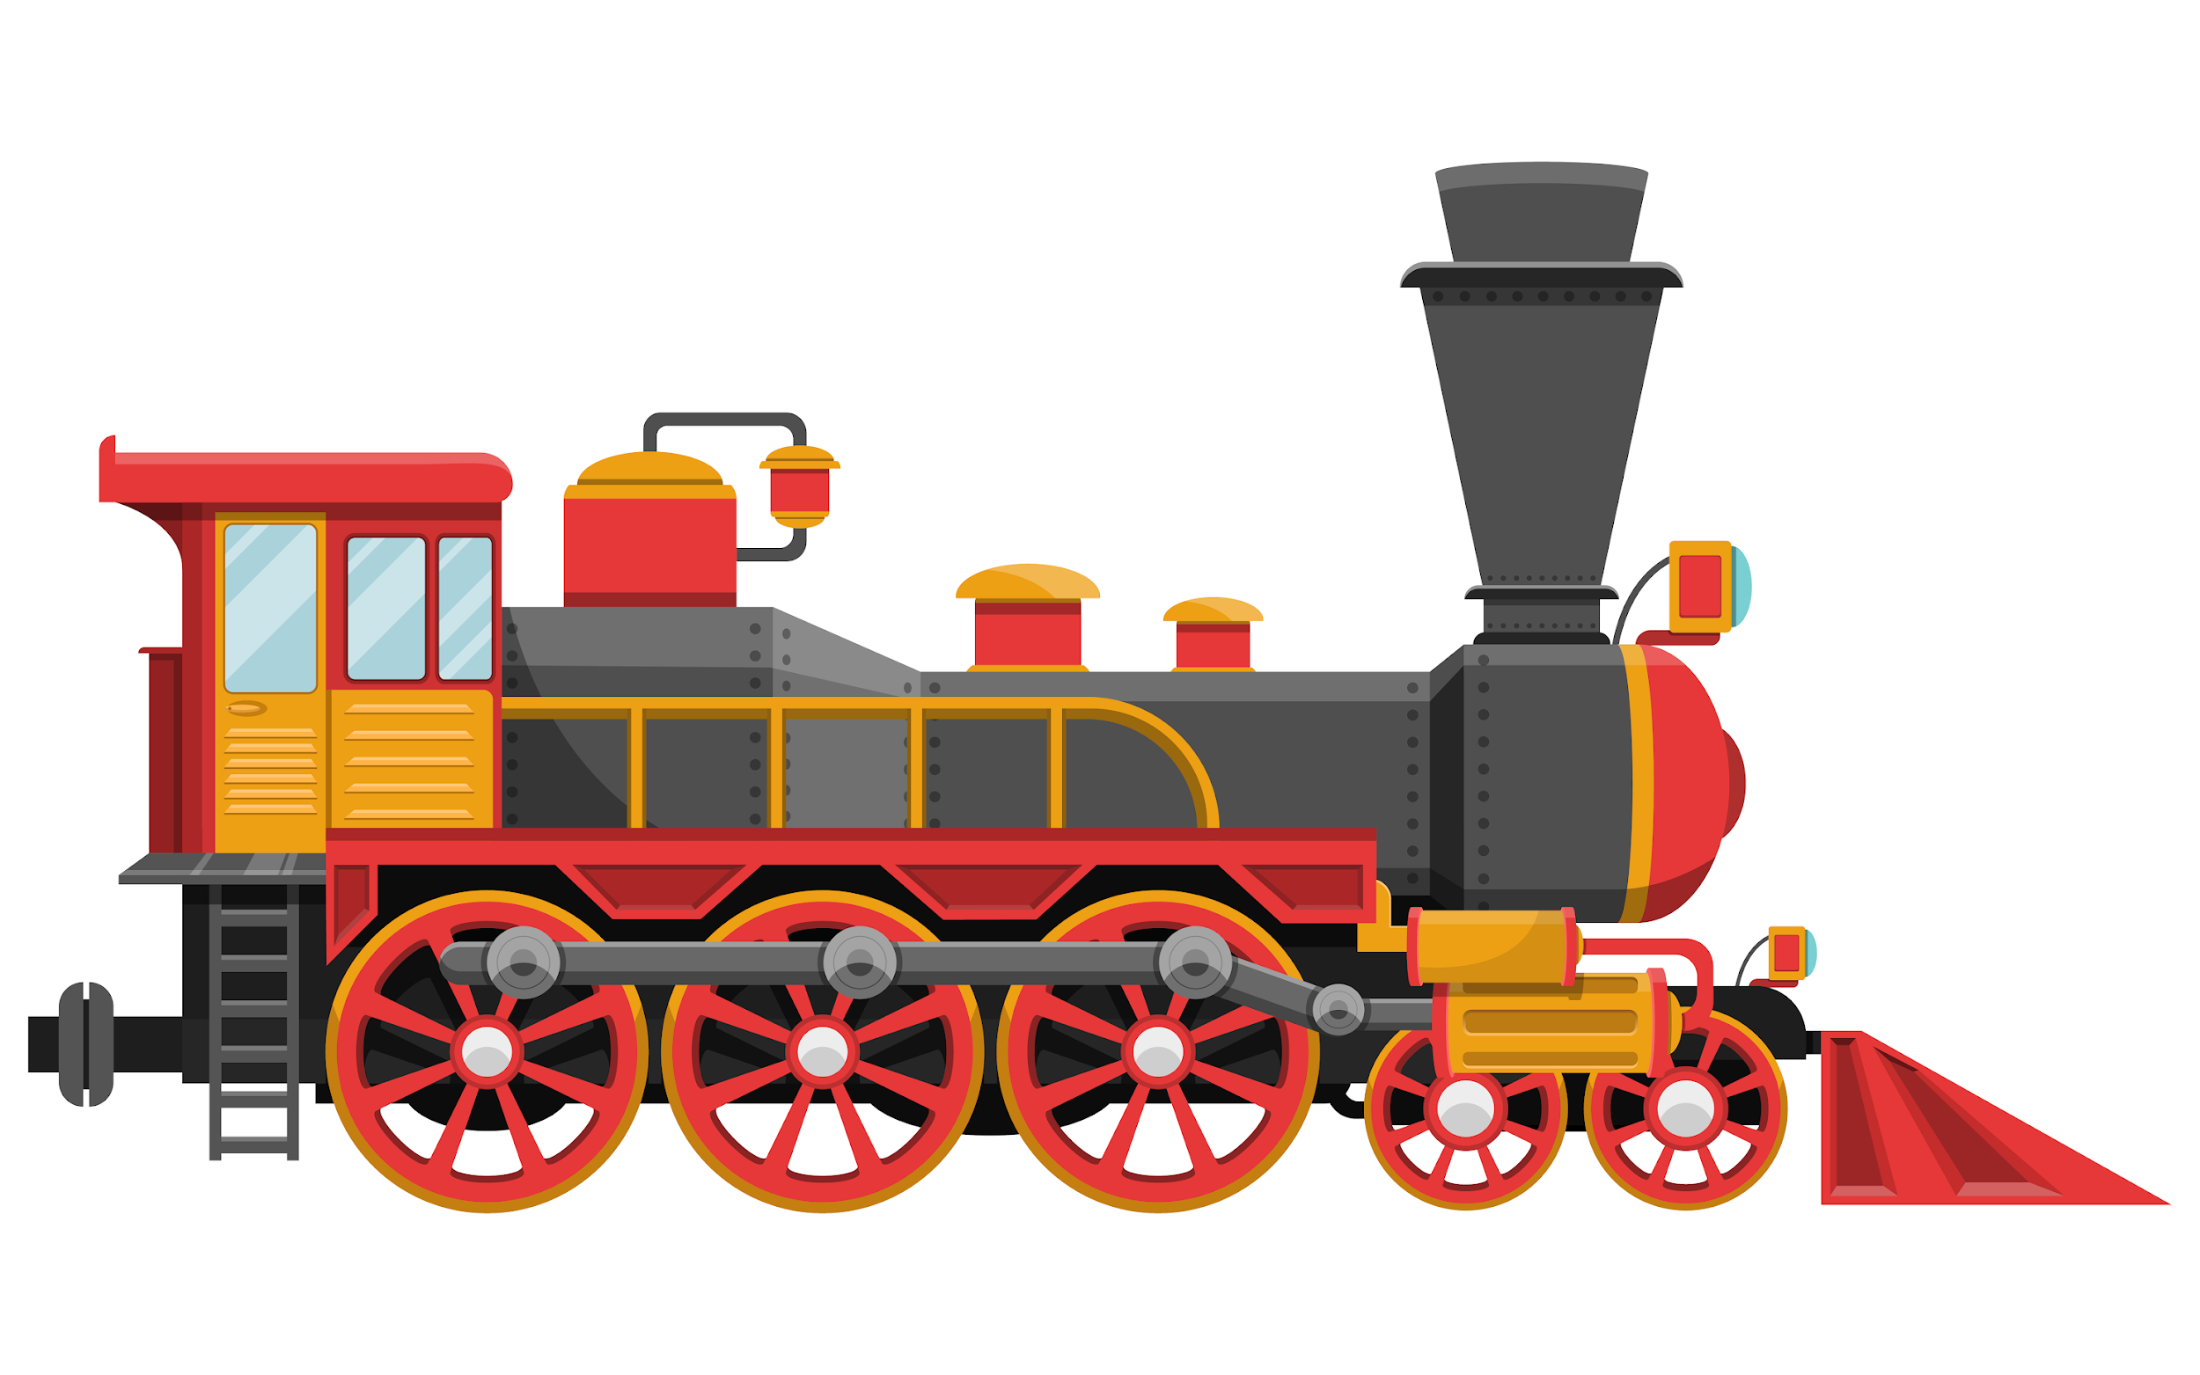
1. LEIA O POEMA.
LEITURA EM FASE
TREM DE FERRO
CAFÉ COM PÃO
CAFÉ COM PÃO
CAFÉ COM PÃO
VIRGE MARIA, O QUE FOI ISSO MAQUINISTA?
CONTINUA...
Notes:
https://www.gettyimages.com.br/detail/ilustra%C3%A7%C3%A3o/vintage-locomotive-vector-design-illustration-ilustra%C3%A7%C3%A3o-royalty-free/1151262265?phrase=trem+de+ferro&adppopup=true

Slide 5
LEITURA EM FASE
AGORA SIM
CAFÉ COM PÃO
AGORA SIM
VOA FUMAÇA
CORRE CERCA
AI SEU FOGUISTA
BOTA FOGO NA FORNALHA
QUE PRECISO
MUITA FORÇA
MUITA FORÇA.
[...]
BANDEIRA, Manuel. Antologia Poética. 8. ed. Rio de Janeiro: J. Olympo, 1976, P. 96. Fragmento.
Notes:
https://www.gettyimages.com.br/detail/ilustra%C3%A7%C3%A3o/vintage-locomotive-vector-design-illustration-ilustra%C3%A7%C3%A3o-royalty-free/1151262265?phrase=trem+de+ferro&adppopup=true

Slide 6


VAMOS ASSITIR AO VÍDEO COM O POEMA “TREM DE FERRO”, DE MANUEL BANDEIRA.
https://www.youtube.com/watch?v=ZbMr2XcdmmU

Slide 7

TODO MUNDO ESCREVE
2. ESCREVA O TÍTULO DO POEMA.
_____________________________________________________
3. QUAIS ALIMENTOS APARECEM NO TEXTO E QUE, NORMALMENTE, CONSUMIMOS NO CAFÉ DA MANHÃ?
_____________________________________________________

Slide 8
CORREÇÃO
2. COMPLETE O TÍTULO DO TEXTO.
TREM DE FERRO.
3. QUAIS ALIMENTOS APARECEM NO TEXTO E QUE, NORMALMENTE, CONSUMIMOS NO CAFÉ DA MANHÃ?
CAFÉ, PÃO.

Slide 9
TODO MUNDO ESCREVE
4. O QUE O FOGUISTA PRECISA COLOCAR NA FORNALHA?
____________________________________________________
5. VOCÊ SE LEMBRA DAS PALAVRAS FORMADAS COM AS VOGAIS? O TEXTO TEM UMA. PROCURE ESSA PALAVRA E ESCREVA-A ABAIXO.
_____________________________________________________

Slide 10
CORREÇÃO
4. O QUE O FOGUISTA PRECISA COLOCAR NA FORNALHA?
CARVÃO E FOGO.
5. VOCÊ SE LEMBRA DAS PALAVRAS FORMADAS COM AS VOGAIS? O TEXTO TEM UMA. PROCURE ESSA PALAVRA E ESCREVA-A ABAIXO.
AI.

Slide 11
6. QUAIS TRECHOS DO POEMA LEMBRAM O SOM DE UM TREM? VAMOS LER JUNTOS IMITANDO ESSE SOM?
7. VOCÊ CONHECE OUTRAS PALAVRAS QUE RIMAM COM PÃO?

Slide 12
CORREÇÃO
6. QUAIS TRECHOS DO POEMA LEMBRAM O SOM DE UM TREM? VAMOS LER JUNTOS IMITANDO ESSE SOM?
OS TRECHOS A SEREM LIDOS COM OS ESTUDANTES:
CAFÉ COM PÃO
CAFÉ COM PÃO
CAFÉ COM PÃO
QUE EU PRECISO
MUITA FORÇA
MUITA FORÇA.
7. VOCÊ CONHECE OUTRAS PALAVRAS QUE RIMAM COM PÃO?
POSSÍVEIS RESPOSTAS: JOÃO, AVIÃO, BALÃO, MAMÃO, MELÃO...

Slide 13
8. CIRCULE NO POEMA “TREM DE FERRO” A PALAVRA QUE TERMINA EM ÃO.
AGORA SIM
CAFÉ COM PÃO
AGORA SIM
VOA FUMAÇA
CORRE CERCA
AI SEU FOGUISTA
BOTA FOGO NA FORNALHA
QUE PRECISO
MUITA FORÇA
MUITA FORÇA.
CAFÉ COM PÃO
CAFÉ COM PÃO
CAFÉ COM PÃO
VIRGE MARIA, O QUE FOI ISSO MAQUINISTA?

Slide 14
CORREÇÃO
8. CIRCULE NO POEMA “TREM DE FERRO” A PALAVRA QUE TERMINA EM ÃO.
AGORA SIM
CAFÉ COM PÃO
AGORA SIM
VOA FUMAÇA
CORRE CERCA
AI SEU FOGUISTA
BOTA FOGO NA FORNALHA
QUE PRECISO
MUITA FORÇA
MUITA FORÇA.
CAFÉ COM PÃO
CAFÉ COM PÃO
CAFÉ COM PÃO
VIRGE MARIA, O QUE FOI ISSO MAQUINISTA?

Slide 15





9. DESCUBRA QUAL É A PALAVRA, COMPLETANDO OS ESPAÇOS COM ÃO. DEPOIS, RELACIONE AS IMAGENS COM O NÚMERO CORRESPONDENTE.
1. BAL___
2. AVI___
3. M___
4. LIM___
5.TELEVIS___
Notes:
https://www.gettyimages.com.br/detail/ilustra%C3%A7%C3%A3o/hand-body-part-ilustra%C3%A7%C3%A3o-royalty-free/615624236?adppopup=true
https://www.gettyimages.com.br/detail/ilustra%C3%A7%C3%A3o/retro-classic-tv-with-antenna-vintage-old-ilustra%C3%A7%C3%A3o-royalty-free/1497612846?adppopup=true
https://www.gettyimages.com.br/detail/ilustra%C3%A7%C3%A3o/red-airplane-with-blue-wings-ilustra%C3%A7%C3%A3o-royalty-free/680045346?adppopup=true
https://www.gettyimages.com.br/detail/ilustra%C3%A7%C3%A3o/vector-illustration-of-fresh-lemon-ilustra%C3%A7%C3%A3o-royalty-free/1256826291?adppopup=true
https://www.gettyimages.com.br/detail/ilustra%C3%A7%C3%A3o/colorful-helium-balloon-vector-illustration-ilustra%C3%A7%C3%A3o-royalty-free/1292502541?adppopup=true

Slide 16
CORREÇÃO
9. DESCUBRA QUAL É A PALAVRA, COMPLETANDO OS ESPAÇOS COM ÃO. DEPOIS, RELACIONE AS IMAGENS COM O NÚMERO CORRESPONDENTE.
1. BALÃO
1
3
2. AVIÃO
3. MÃO
2
4. LIMÃO
5
5.TELEVISÃO
4
Notes:
https://www.gettyimages.com.br/detail/ilustra%C3%A7%C3%A3o/hand-body-part-ilustra%C3%A7%C3%A3o-royalty-free/615624236?adppopup=true
https://www.gettyimages.com.br/detail/ilustra%C3%A7%C3%A3o/retro-classic-tv-with-antenna-vintage-old-ilustra%C3%A7%C3%A3o-royalty-free/1497612846?adppopup=true
https://www.gettyimages.com.br/detail/ilustra%C3%A7%C3%A3o/red-airplane-with-blue-wings-ilustra%C3%A7%C3%A3o-royalty-free/680045346?adppopup=true
https://www.gettyimages.com.br/detail/ilustra%C3%A7%C3%A3o/vector-illustration-of-fresh-lemon-ilustra%C3%A7%C3%A3o-royalty-free/1256826291?adppopup=true
https://www.gettyimages.com.br/detail/ilustra%C3%A7%C3%A3o/colorful-helium-balloon-vector-illustration-ilustra%C3%A7%C3%A3o-royalty-free/1292502541?adppopup=true

Slide 17

10. RECITE O ALFABETO EM VOZ ALTA. PINTE A PRIMEIRA LETRA DE CADA PALAVRA DA ATIVIDADE ANTERIOR.
A
B
C
D
E
F
G
H
I
J
K
L
M
N
O
P
Q
R
S
T
U
V
W
X
Y
Z
Notes:
https://www.gettyimages.com.br/detail/ilustra%C3%A7%C3%A3o/colored-pencils-cartoon-ilustra%C3%A7%C3%A3o-royalty-free/188040753?adppopup=true

Slide 18
CORREÇÃO
10. RECITE O ALFABETO EM VOZ ALTA. PINTE A PRIMEIRA LETRA DE CADA PALAVRA DA ATIVIDADE ANTERIOR.
A
B
C
D
E
F
G
H
I
J
K
L
M
N
O
P
Q
R
S
T
U
V
W
X
Y
Z
Notes:
https://www.gettyimages.com.br/detail/ilustra%C3%A7%C3%A3o/colored-pencils-cartoon-ilustra%C3%A7%C3%A3o-royalty-free/188040753?adppopup=true

Slide 19
ANTECIPE A ESCRITA
11. QUE OUTRAS PALAVRAS DO SEU COTIDIANO TERMINAM COM ÃO. ESCREVA-AS ABAIXO.
________________________________________________________________________________________________________

Slide 20
CORREÇÃO
11. QUE OUTRAS PALAVRAS DO SEU COTIDIANO TERMINAM COM ÃO. ESCREVA-AS ABAIXO.
POSSÍVEIS RESPOSTAS: CAMINHÃO, MELÃO, MAMÃO, MÃO, CORAÇÃO, LEÃO, SABÃO, VERÃO, FEIJÃO, TROVÃO.

Slide 21

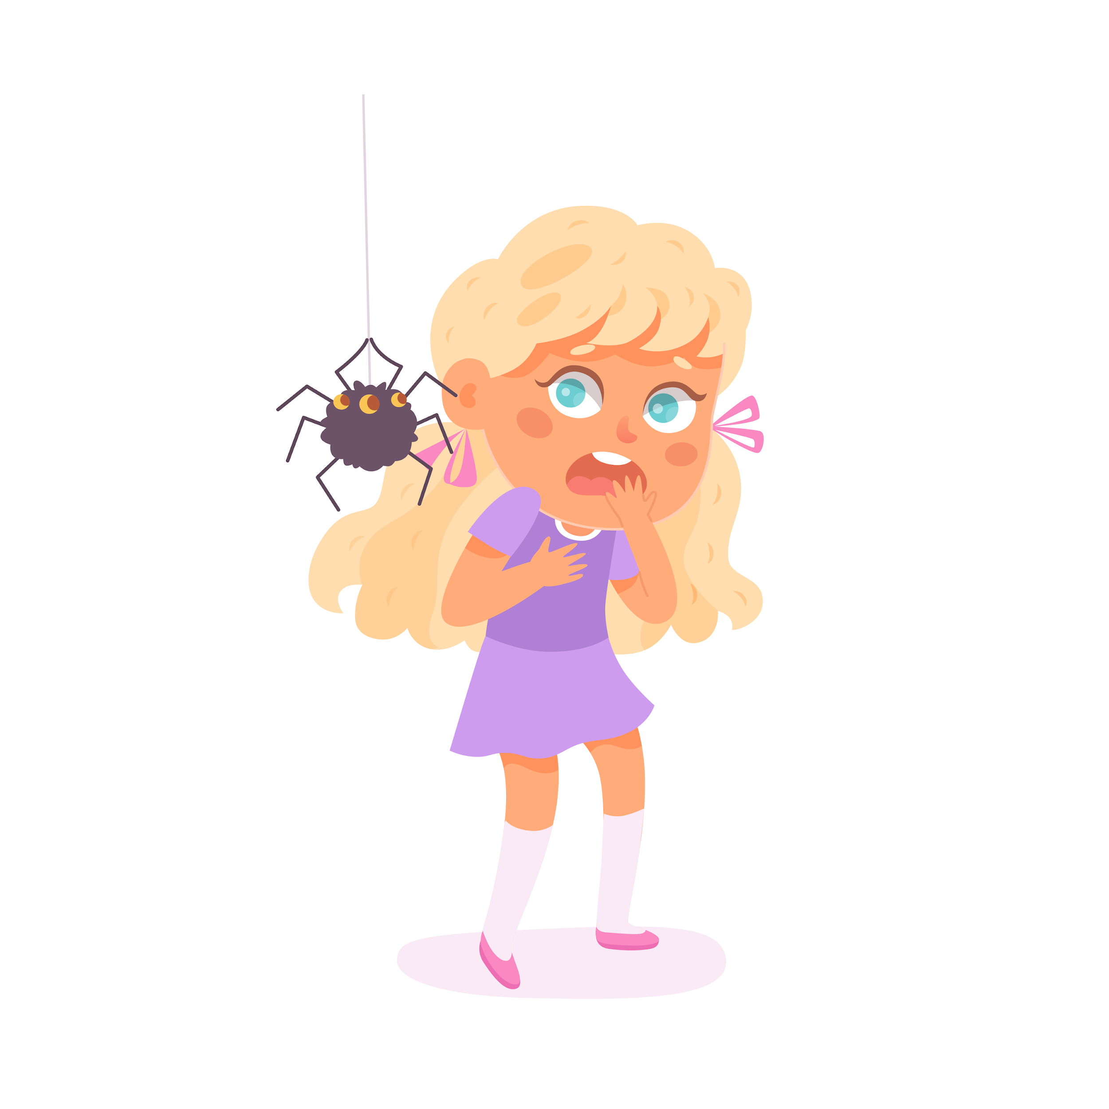
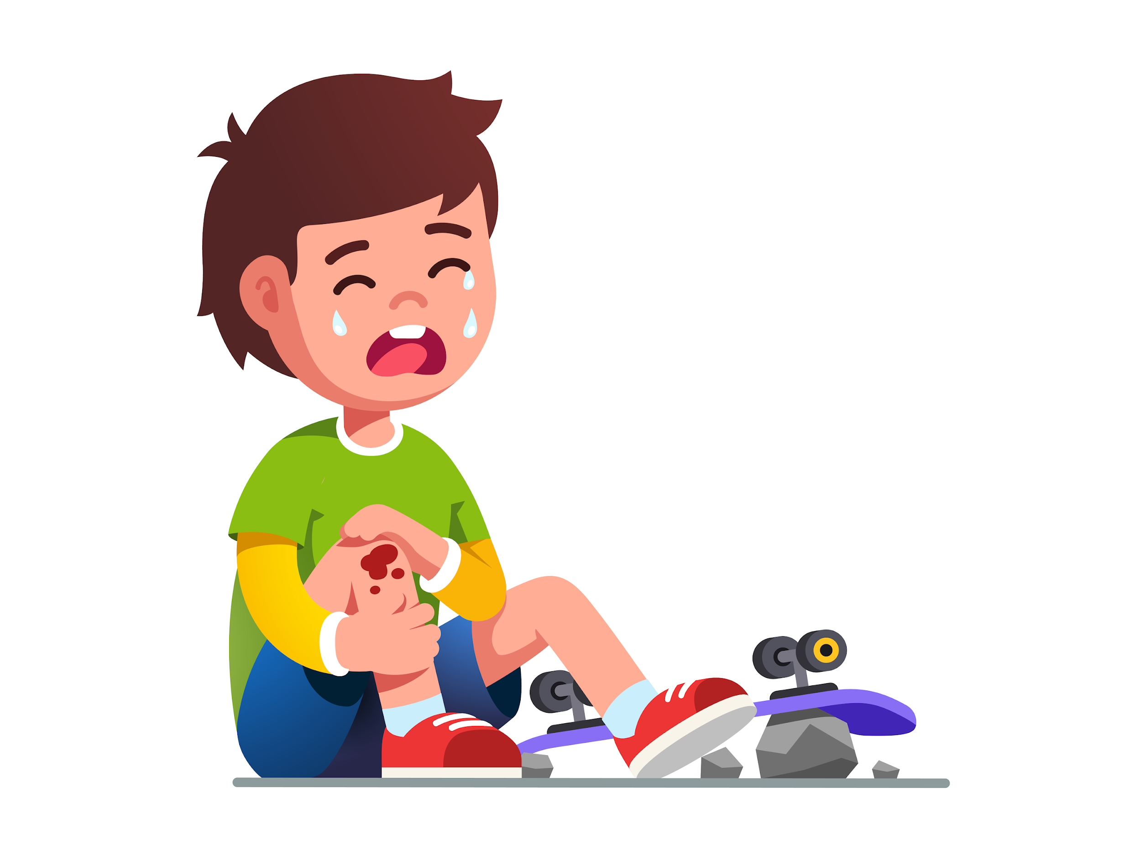
ANTECIPE A ESCRITA
12. VAMOS RELEMBRAR? ESCREVA AS PALAVRAS AI, UI E EU DE ACORDO COM AS IMAGENS.
Notes:
https://www.gettyimages.com.br/detail/ilustra%C3%A7%C3%A3o/black-boy-smiling-and-waving-hand-elementary-ilustra%C3%A7%C3%A3o-royalty-free/1341472155?phrase=crian%C3%A7a+cumprimentando&adppopup=true
https://www.gettyimages.com.br/detail/ilustra%C3%A7%C3%A3o/kids-fears-vector-illustration-scared-crying-ilustra%C3%A7%C3%A3o-royalty-free/2036403548?phrase=crian%C3%A7a+com+medo&adppopup=true
https://www.gettyimages.com.br/detail/ilustra%C3%A7%C3%A3o/crying-boy-kid-fallen-off-skateboard-child-
ilustra%C3%A7%C3%A3o-royalty-free/1193095712?phrase=crian%C3%A7a+machucada&adppopup=true

Slide 22
CORREÇÃO
12. VAMOS RELEMBRAR? ESCREVA AS PALAVRAS AI, UI E EU DE ACORDO COM AS IMAGENS.
EU
AI
UI
Notes:
https://www.gettyimages.com.br/detail/ilustra%C3%A7%C3%A3o/black-boy-smiling-and-waving-hand-elementary-ilustra%C3%A7%C3%A3o-royalty-free/1341472155?phrase=crian%C3%A7a+cumprimentando&adppopup=true
https://www.gettyimages.com.br/detail/ilustra%C3%A7%C3%A3o/kids-fears-vector-illustration-scared-crying-ilustra%C3%A7%C3%A3o-royalty-free/2036403548?phrase=crian%C3%A7a+com+medo&adppopup=true
https://www.gettyimages.com.br/detail/ilustra%C3%A7%C3%A3o/crying-boy-kid-fallen-off-skateboard-child-
ilustra%C3%A7%C3%A3o-royalty-free/1193095712?phrase=crian%C3%A7a+machucada&adppopup=true

Slide 23


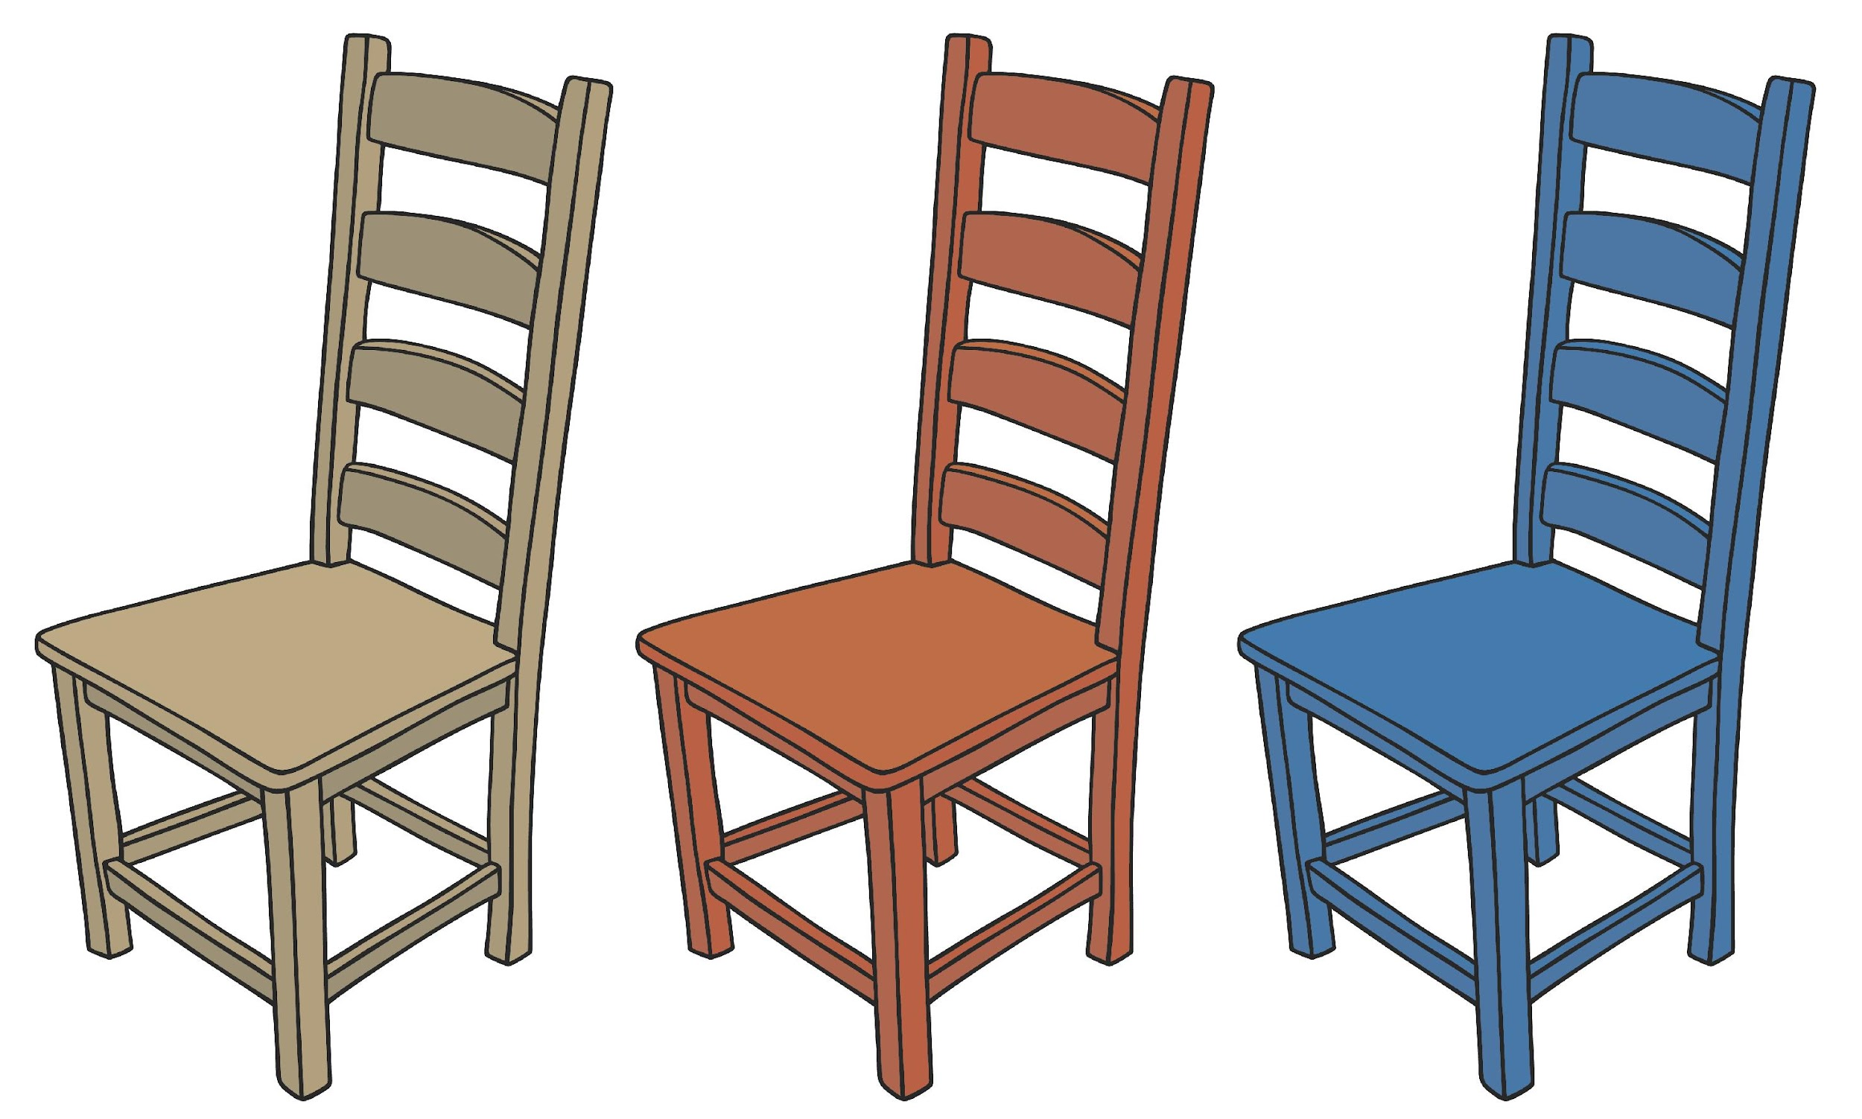

TODO MUNDO ESCREVE
13. COMPLETE AS PALAVRAS COM OS PEDACINHOS ABAIXO.
ÃO
EI
OI
EI
L_____TE
M____
CAD____RA
____TO
Notes:
https://www.gettyimages.com.br/detail/ilustra%C3%A7%C3%A3o/isolated-milk-carton-boxes-ilustra%C3%A7%C3%A3o-royalty-free/92729405?adppopup=true
https://www.gettyimages.com.br/detail/ilustra%C3%A7%C3%A3o/realistic-high-five-icon-graphic-ilustra%C3%A7%C3%A3o-royalty-free/858359542?adppopup=true
https://www.gettyimages.com.br/detail/ilustra%C3%A7%C3%A3o/chairs-ilustra%C3%A7%C3%A3o-royalty-free/499538227?adppopup=true
https://www.gettyimages.com.br/detail/foto/number-8-3d-blue-isolated-on-white-imagem-royalty-free/1019544798?adppopup=true

Slide 24
CORREÇÃO
13. COMPLETE AS PALAVRAS COM OS PEDACINHOS ABAIXO.
ÃO
EI
OI
EI
EI
ÃO
EI
OI
L_____TE
M____
CAD____RA
____TO
Notes:
https://www.gettyimages.com.br/detail/ilustra%C3%A7%C3%A3o/isolated-milk-carton-boxes-ilustra%C3%A7%C3%A3o-royalty-free/92729405?adppopup=true
https://www.gettyimages.com.br/detail/ilustra%C3%A7%C3%A3o/realistic-high-five-icon-graphic-ilustra%C3%A7%C3%A3o-royalty-free/858359542?adppopup=true
https://www.gettyimages.com.br/detail/ilustra%C3%A7%C3%A3o/chairs-ilustra%C3%A7%C3%A3o-royalty-free/499538227?adppopup=true
https://www.gettyimages.com.br/detail/foto/number-8-3d-blue-isolated-on-white-imagem-royalty-free/1019544798?adppopup=true

Slide 25

ANTECIPE A ESCRITA
14. COPIE DO TEXTO O NOME DA IMAGEM ABAIXO.
Notes:
https://www.gettyimages.com.br/detail/ilustra%C3%A7%C3%A3o/loaf-of-bread-single-slice-ilustra%C3%A7%C3%A3o-royalty-free/490022116?adppopup=true

Slide 26
CORREÇÃO
14. COPIE DO TEXTO O NOME DA IMAGEM ABAIXO.
PÃO
Notes:
https://www.gettyimages.com.br/detail/ilustra%C3%A7%C3%A3o/loaf-of-bread-single-slice-ilustra%C3%A7%C3%A3o-royalty-free/490022116?adppopup=true

Slide 27

ANTECIPE A ESCRITA
15. FAÇA UMA FRASE COM A PALAVRA ESCRITA NA ATIVIDADE ANTERIOR.
Notes:
https://www.gettyimages.com.br/detail/ilustra%C3%A7%C3%A3o/boy-thinking-ilustra%C3%A7%C3%A3o-royalty-free/163925232?adppopup=true

Slide 28
CORREÇÃO
15. FAÇA UMA FRASE COM A PALAVRA ESCRITA NA ATIVIDADE ANTERIOR.
RESPOSTA PESSOAL.
Notes:
https://www.gettyimages.com.br/detail/ilustra%C3%A7%C3%A3o/boy-thinking-ilustra%C3%A7%C3%A3o-royalty-free/163925232?adppopup=true

Slide 29
16. ESCREVA AS PALAVRAS QUE O PROFESSOR DITAR.
1. _______________________________________________________
2. _______________________________________________________
3. _______________________________________________________
4. _______________________________________________________
5. _______________________________________________________

Slide 30
CORREÇÃO
16. ESCREVA AS PALAVRAS QUE O PROFESSOR DITAR.
1. _______________________________________________________
2. _______________________________________________________
3. _______________________________________________________
4. _______________________________________________________
5. _______________________________________________________
RESPOSTA DE ACORDO COM AS PALAVRAS DITADAS PELO PROFESSOR.

Slide 31
17. ESCREVA AS PALAVRAS DA ATIVIDADE ANTERIOR EM ORDEM ALFABÉTICA.
1. _______________________________________________________
2. _______________________________________________________
3. _______________________________________________________
4. _______________________________________________________
5. _______________________________________________________

Slide 32
CORREÇÃO
17. ESCREVA AS PALAVRAS DA ATIVIDADE ANTERIOR EM ORDEM ALFABÉTICA.
1. _______________________________________________________
2. _______________________________________________________
3. _______________________________________________________
4. _______________________________________________________
5. _______________________________________________________
RESPOSTA PESSOAL.

Slide 33
RECONHECEMOS A ESTRUTURA DOS TEXTOS POÉTICOS.
IDENTIFICAMOS AS MARCAS USADAS PARA A NASALIZAÇÃO DE VOGAIS: TIL.
IDENTIFICAMOS E RECONHECEMOS O NOME DAS LETRAS.
ESCREVEMOS PALAVRAS REFLETINDO SOBRE O SISTEMA DE ESCRITA ALFABÉTICO.
ESCREVEMOS FRASES, EMPREGANDO NOÇÕES BÁSICAS DE SEGMENTAÇÃO.

Slide 34
LEMOV, D. Aula nota 10 3.0: 63 técnicas para melhorar a gestão da sala de aula. 3. ed. Porto Alegre: Penso, 2022.
OLIVEIRA, J. E. de; ROSSI, J. R. D. (org.). Língua Portuguesa: 1º Ano. Caderno de atividades 1. Sobral: Lyceum – Consultoria Educacional Ltda., 2021.
SÃO PAULO (Estado). Secretaria da Educação. Currículo Paulista, 2019.

Slide 35
Lista de imagens e vídeos
Slide 1 – Imagens da capa: SEDUC
Slide 3 – https://www.todamateria.com.br/manuel-bandeira/. Acesso em: 10 jul. 2024.
Slides 4, 5, 13 a 16, 19 a 26 – © Getty Images.
Slide 6 – https://www.youtube.com/watch?v=ZbMr2XcdmmU

Slide 37
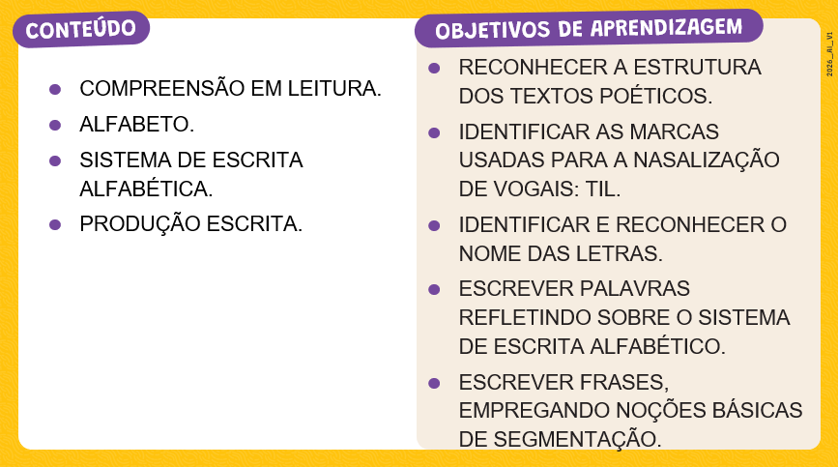


SLIDES 2
Habilidade:
(EF12LP19) Ler e compreender textos do campo artístico-literário que apresentem rimas, sonoridades, jogos de palavras, expressões e comparações.
(EF01LP10A) Nomear as letras do alfabeto.
(EF01LP10B) Recitar as letras do alfabeto sequencialmente.
(EF01LP02B) Escrever textos - de próprio punho ou ditados por um colega ou professor - utilizando a escrita alfabética.

Slide 38
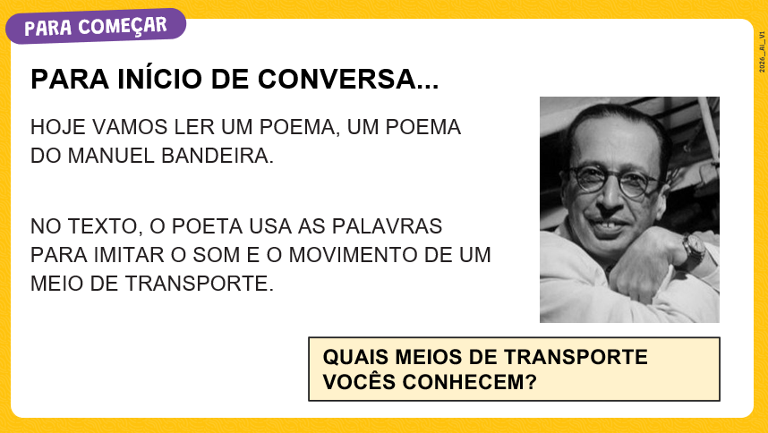

SLIDE
Dinâmica de condução: Caro professor,
Apresente a foto do poeta e uma breve biografia dele.
Biografia de Manuel Bandeira:
Manuel Bandeira foi um escritor brasileiro, além de professor, crítico de arte e historiador literário. Fez parte da primeira geração modernista no Brasil.
Com uma obra recheada de lirismo poético, Bandeira foi adepto do verso livre, da língua coloquial, da irreverência e da liberdade criadora. Os principais temas explorados pelo escritor são o cotidiano e a melancolia.
Nasceu no dia 19 de abril de 1886, no Recife, Pernambuco.
Aos dez anos de idade mudou-se para o Rio de Janeiro, onde estudou no Colégio Pedro II entre os anos de 1897 a 1902. Mais tarde, formou-se em Letras.
Em 1903, começa a estudar Engenharia na Faculdade Politécnica em São Paulo. No entanto, abandona o curso, pois sua saúde fica frágil. Diante disso, procura curar-se da tuberculose em Minas Gerais, Rio de Janeiro e Suíça, onde permanece durante um ano.
De volta ao Brasil, em 1914, dedica-se a sua verdadeira paixão: a literatura. Durante anos de trabalhos publicados em periódicos, publica seu primeiro livro de poesias intitulado “Cinza das Horas” (1917).
Fonte: https://www.todamateria.com.br/manuel-bandeira/. Acesso em 10 jul. 2024
Liste com a turma os meios de transportes conhecidos e levante os saberes dos estudantes sobre os sons emitidos por eles.

Slide 39
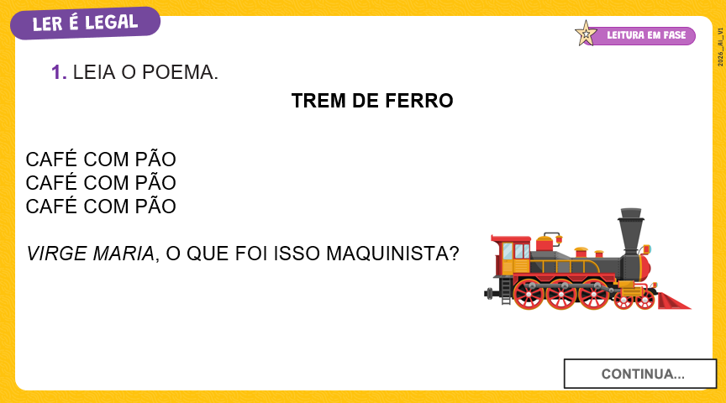
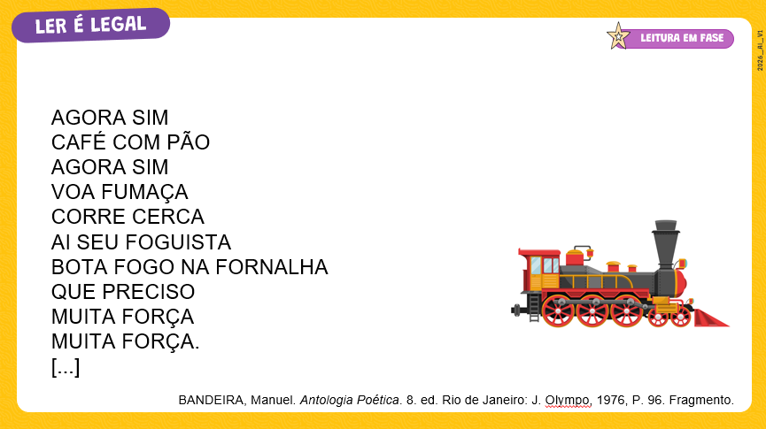
SLIDE 4 E 5
Dinâmica de condução: Caro professor,
Antes de iniciar a leitura, antecipe a partir do título o que poderá estar escrito no poema, lembrando aos estudantes que Manuel Bandeira gostava de escrever sobre o cotidiano.
Retome com os estudantes os meios de transporte listados e incentive-os a falar sobre o que sabem sobre esse meio de transporte.
Faça a leitura com bastante ênfase para percebam a sonoridade provocada na escolha das palavras do poema, que dão ritmo e movimento de trem.
Para acessar o texto na íntegra: http://www.mac.usp.br/mac/templates/projetos/educativo/tremferro.html

Slide 40
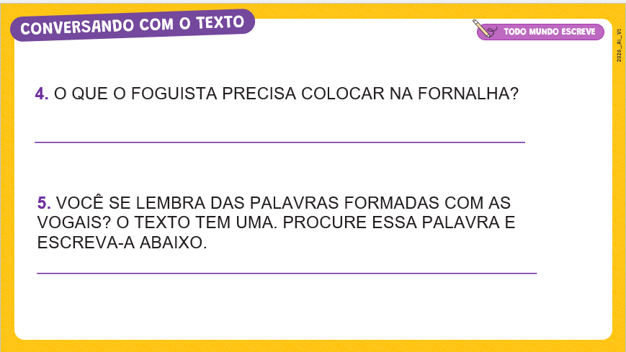
SLIDE 9
Dinâmica de condução: Caro professor, Questione os estudantes sobre a profissão de foguista e esclareça que é o profissional responsável por colocar fogo na fornalha para o trem funcionar, isso para os trens movidos a carvão.

Slide 41
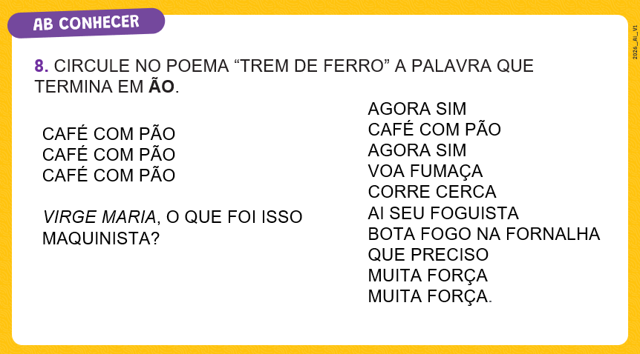
SLIDE 13
Dinâmica de condução: Caro professor,
Escreva na lousa a palavra PAO e pergunte aos estudantes o que falta para lê-la corretamente. Espera-se que eles citem o sinal gráfico (~).
Aproveite e estimule os estudantes a dizerem outra palavra com o mesmo som final.
Solicite que eles listem com você palavras terminadas em ÃO. Escreva destacando a sílaba onde aparece o ÃO.
Ex: BALÃO, SABÃO, LIMÃO, FEIJÃO, SIMÃO, JAPÃO.

Slide 42
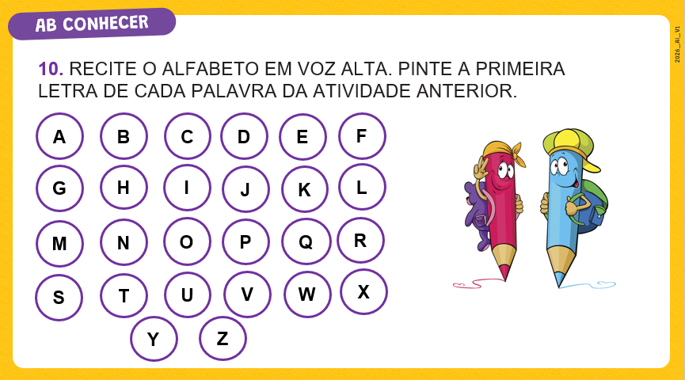
SLIDE 17
Dinâmica de condução: Caro professor:
Leiam o alfabeto duas vezes, nomeando as letras.
Garanta a participação dos estudantes.
Pergunte aos estudantes quantas letras tem o alfabeto, quantas e quais são as vogais e informe que as outras letras são consoantes.

Slide 43
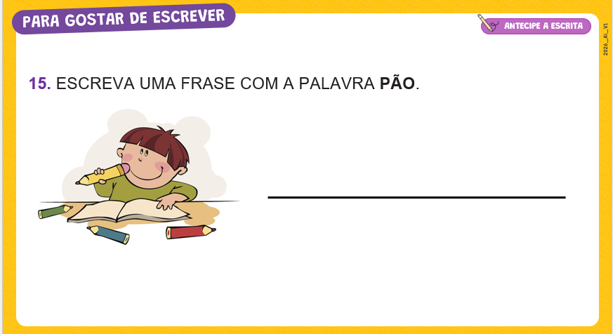
SLIDE 27
Dinâmica de condução: Caro Professor:
Proponha que os estudantes escrevam a frase. Caso eles possuam muita dificuldade, disponibilize as letras móveis. Deixe que eles escrevam da melhor maneira possível. É importante que eles se sintam seguros e a vontade para participar. A participação é fundamental, mesmo que a escrita ainda não seja convencional. A escrita espontânea possibilita confiança, tentativa, experiência e é um excelente caminho até a escrita convencional.

Slide 44
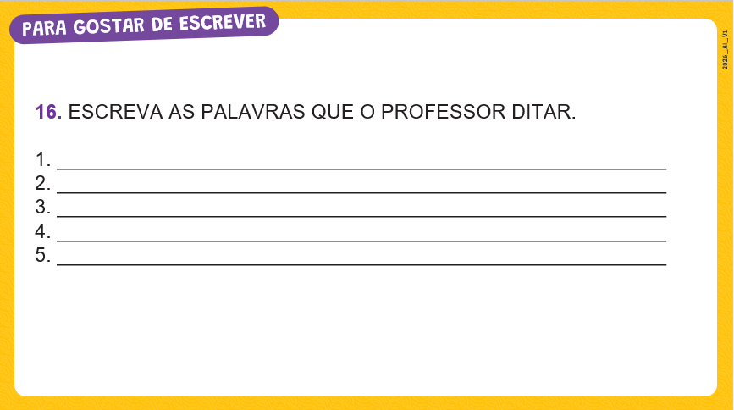
SLIDE 29
Dinâmica de condução: Caro professor,
Segue sugestão de palavras a serem ditadas: MELÃO, MAMÃO, LIMÃO, MARACUJÁ, MELANCIA.
Outras palavras podem ser ditadas, de acordo com os saberes da turma.

